Slide 1
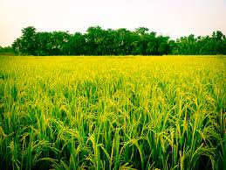
সবাইকে স্বাগতম

Slide 2
শিক্ষক পরিচিতি
মো: দৌলত হোসেন
সহকারি শিক্ষক
দঃ চান্দলা সবুজপাড়া সরকারি প্রাথমিক বিদ্যালয়।
ব্রাহ্মণপাড়া,কুমিল্লা

Slide 3
বাংলাদেশ ও বিশ্ব পরিচয়
শ্রেণিঃ তৃতীয়
অধ্যায়ঃ ০৯
সময়ঃ ৪০ মিনিট

Slide 4
মানসিক প্রস্তুতি
একটি ছড়া গানের মাধ্যমে আবেগ সৃষ্টি

Slide 5
পাঠ শিরোনাম
বাংলাদেশের কৃষি ও বন
পৃষ্ঠা নং-৫৬,৫৭

Slide 6
শিখনফল
১৫.৮.৫ বাংলাদেশের সম্পদ (কৃষিজ ও বনজ) সম্পর্কে বর্ণনা করতে পারবে ।

Slide 7
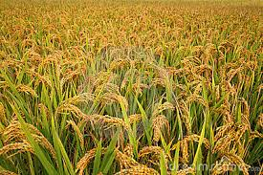
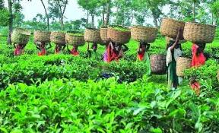
পাঠ উপস্থাপনা
ধান খেত
চাবাগান

Slide 8
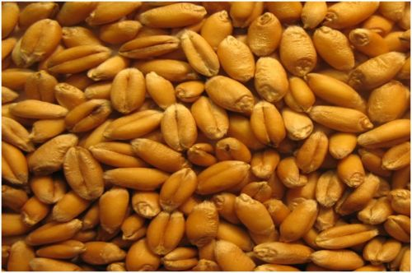
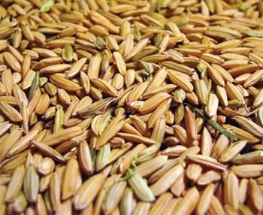
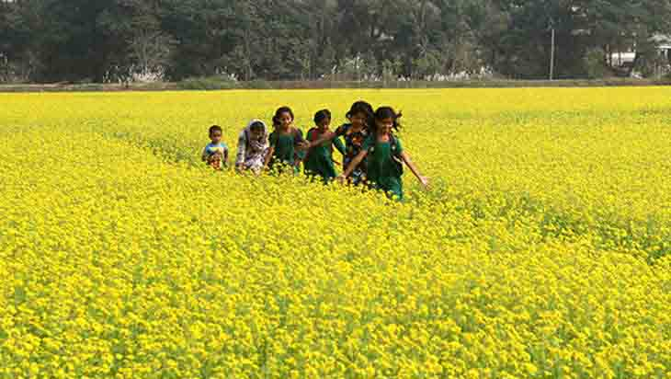
গম
ধান
সরিষা

Slide 9
চাবাগান
ধান ক্ষেত
সরিষা ক্ষেত
গম
ধান
কৃষিজ সম্পদ

Slide 10
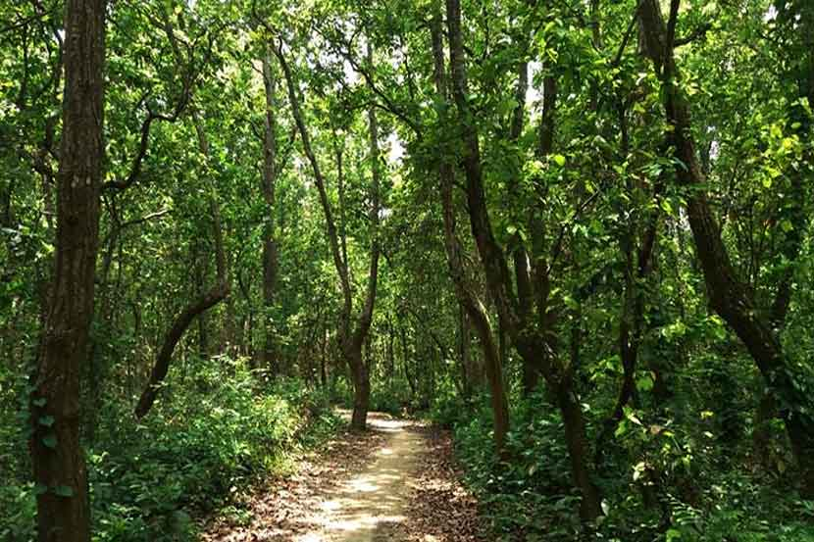
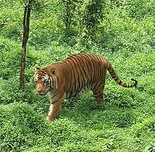
শালবন
সুন্দর বনে রয়েল বেঙ্গল টাইগার
বনজ সম্পদ

Slide 11
দলীয় কাজ
সবুজ দল পাচঁটি কৃষিজ সম্পদ এবং হলুদ দল পাচঁটি বনজ সম্পদের নাম লিখবে।
সবুজ দল
হলুদ দল
কৃষিজ সম্পদ
বনজ সম্পদ
ধান
বাশঁ
চা
সুন্দরি
পাট
শালকাঠ
সরিষা
গোলপাতা
শাকসব্জি
রয়েল বেঙ্গল টাইগার

Slide 12
মূল্যায়ন
বাংলাদেশে কয় ধরণের বন আছে? তার একটি তালিকা তৈরি করে এ সকল বনে কী কী উদ্ভিদ ও প্রাণি আছে তা নিম্নের ছকে উল্লেখ কর।
বন | উদ্ভিদ | প্রাণি

Slide 13
বন | উদ্ভিদ | প্রাণি
শালবন | শালকাঠ,ফল গাছ,অন্যান্য কাঠ গাছ | -
পাহাড়ি বনভূমি | গাছ,বাশঁ,বেত | হাতি,বানর,বন্য শুয়োর
সুন্দরবন | সুন্দরি,গেওয়া,গোলপাতা | হরিণ,রয়েল বেঙ্গল টাইগার,কুমির

Slide 14
বাড়ির কাজ
গাছের তিনটি ব্যবহার লিখে আনবে ।

Slide 15
ধন্যবাদ

